Slide 1
ОКАЗАНИЕ ПЕРВОЙ ПОМОЩИ ПРИ ОТСУТСТВИИ СОЗНАНИЯ, ОСТАНОВКЕ ДЫХАНИЯ И КРОВООБРАЩЕНИЯ
Структура теории с 01.09.2026 (№ 805): 3.1 признаки жизни · 3.2 проходимость ДП · 3.3 техника СЛР · 3.4 АНД · 3.5 инородное тело · 3.6 иные нарушения дыхания. Ошибки СЛР и особенности у детей — исключены как отдельные пункты.

Slide 2
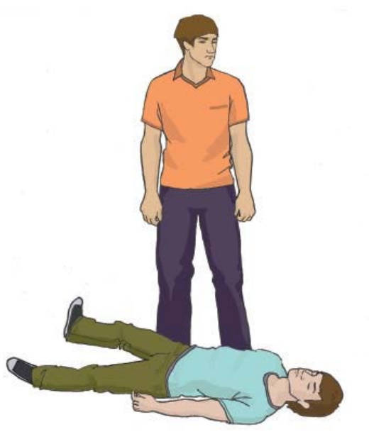
ОПРЕДЕЛЕНИЕ ПРИЗНАКОВ ЖИЗНИ
Тема 3 · Прил. № 2 к № 2464 (ред. № 805 с 01.09.2026)
П. 3.1 (№ 805): «Определение признаков жизни».
Для решения о СЛР ориентируйтесь на отсутствие сознания и нормального дыхания.
Проверка пульса для решения о СЛР не рекомендуется.
Внезапная смерть — заболевания или внешнее воздействие; алгоритм СЛР единый.

Slide 3
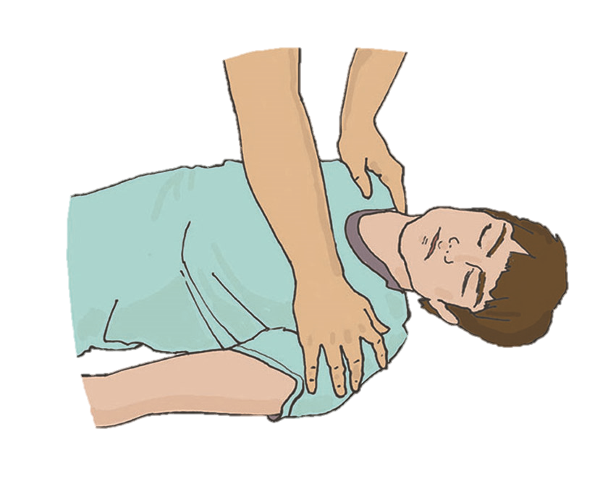
ТЕХНИКА ПРОВЕДЕНИЯ СЛР (п. 3.3)
Тема 3 · Прил. № 2 к № 2464 (ред. № 805 с 01.09.2026)
Шаг 1 Наличие сознания у пострадавшего
Шаг 2 Открытие дыхательных путей
Шаг 3 Проверка дыхания

Slide 4
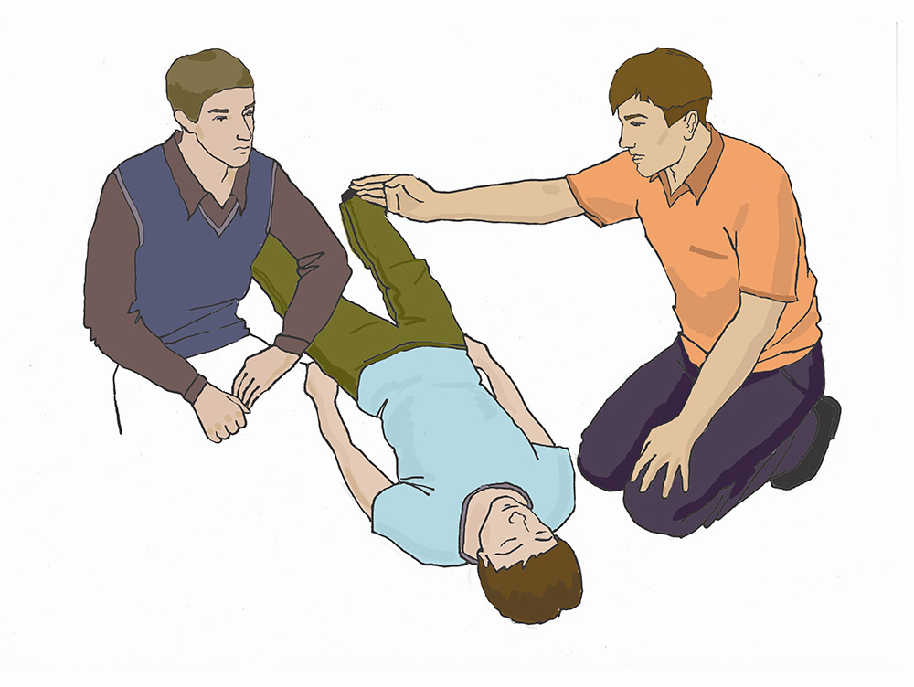
ТЕХНИКА ПРОВЕДЕНИЯ СЛР (п. 3.3)
Тема 3 · Прил. № 2 к № 2464 (ред. № 805 с 01.09.2026)
Шаг 4 Вызов скорой медицинской помощи

Slide 5
ТЕХНИКА ПРОВЕДЕНИЯ СЛР (п. 3.3)
Тема 3 · Прил. № 2 к № 2464 (ред. № 805 с 01.09.2026)
Шаг 5 Давление на грудину

Slide 6
ТЕХНИКА ПРОВЕДЕНИЯ СЛР (п. 3.3)
Тема 3 · Прил. № 2 к № 2464 (ред. № 805 с 01.09.2026)
Шаг 5 Искусственное дыхание

Slide 7
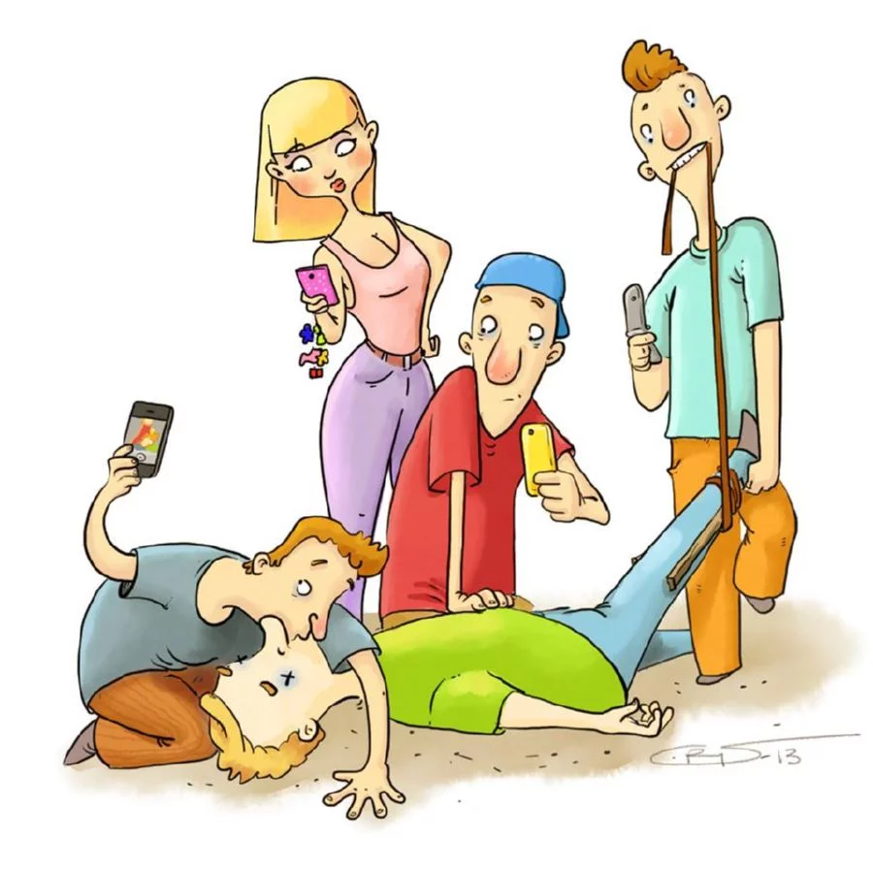
ОШИБКИ И ОСЛОЖНЕНИЯ СЛР (ДОП. · ИСКЛЮЧЕНО ИЗ ПРИЛ. № 2)
Тема 3 · Прил. № 2 к № 2464 (ред. № 805 с 01.09.2026)
Исключено как отдельный пункт с 01.09.2026 (№ 805). По пособию:
• нарушение последовательности; неверная техника давления/вдохов;
• соотношение не 30:2; частота <100 или >120; паузы >10 с.
Осложнение: перелом рёбер (точка давления, избыточная сила, хрупкость костей).

Slide 8

ПРЕКРАЩЕНИЕ СЛР (ДОП. · ПО ПОСОБИЮ)
Тема 3 · Прил. № 2 к № 2464 (ред. № 805 с 01.09.2026)
Реанимационные мероприятия продолжаются до прибытия скорой медицинской помощи или других специальных служб, либо до появления явных признаков жизни у пострадавшего.
В случае длительного проведения реанимационных мероприятий и возникновения физической усталости у участника оказания первой помощи необходимо привлечь помощника.
Реанимационные мероприятия могут не осуществляться пострадавшим с явными признаками нежизнеспособности, либо в случаях, когда отсутствие признаков жизни вызвано исходом длительно существующего неизлечимого заболевания.

Slide 9
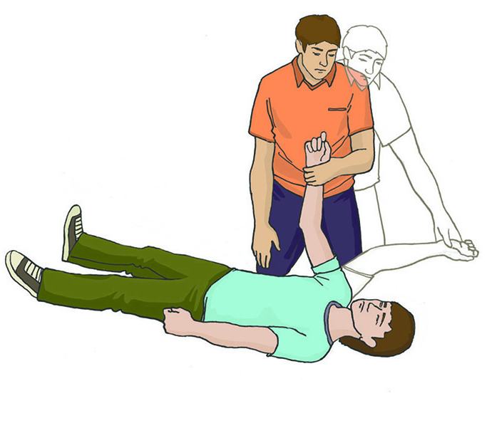
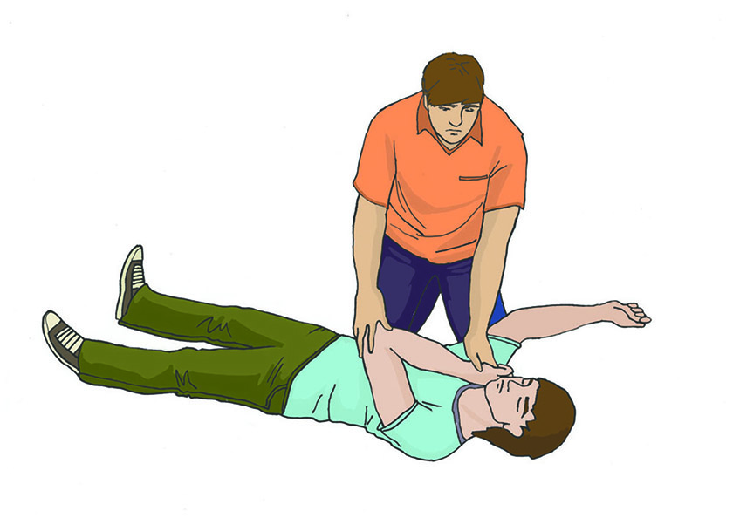
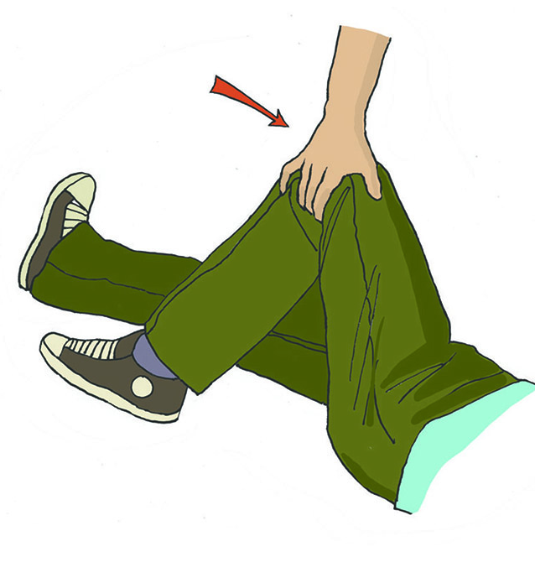
ЕСЛИ ПОЯВИЛИСЬ ПРИЗНАКИ ЖИЗНИ → п. 3.2 (боковое положение)
Тема 3 · Прил. № 2 к № 2464 (ред. № 805 с 01.09.2026)
Шаг 1
Шаг 2
Шаг 3

Slide 10
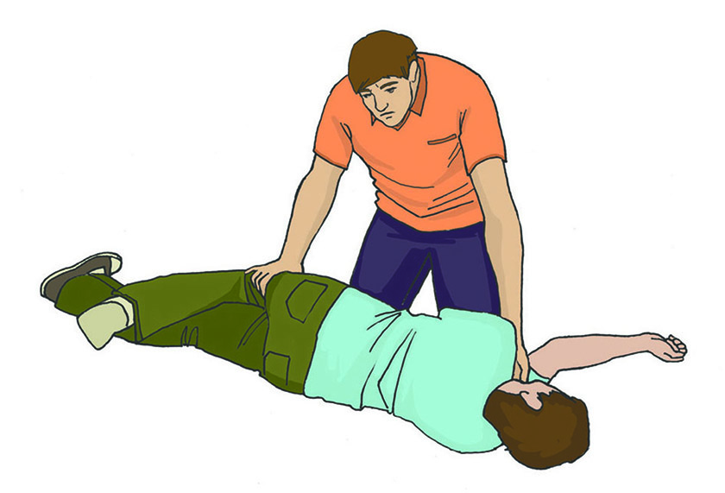
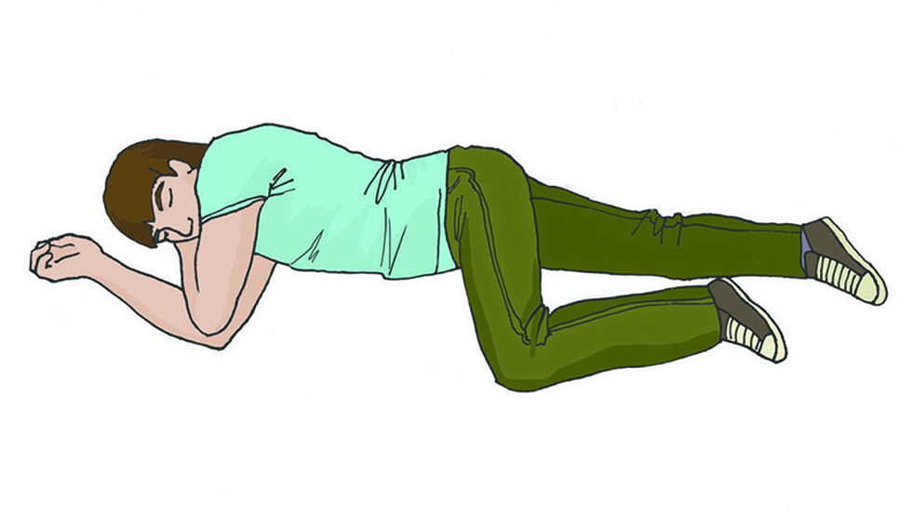
ЕСЛИ ПОЯВИЛИСЬ ПРИЗНАКИ ЖИЗНИ → п. 3.2 (боковое положение)
Тема 3 · Прил. № 2 к № 2464 (ред. № 805 с 01.09.2026)
Шаг 4
Устойчивое боковое положение

Slide 11
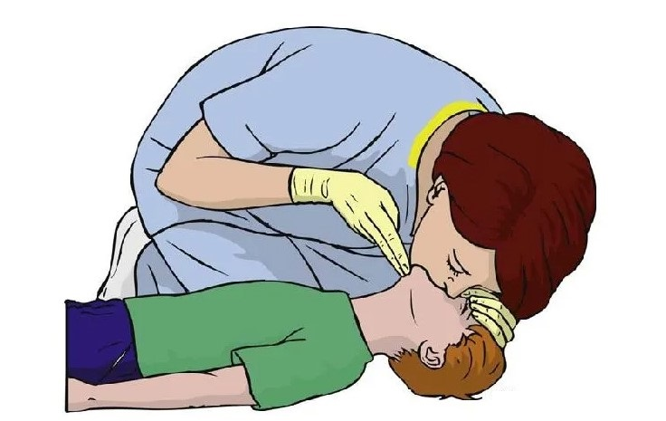
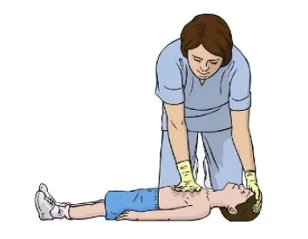
ОСОБЕННОСТИ СЛР У ДЕТЕЙ (ДОП. · ИСКЛЮЧЕНО ИЗ ПРИЛ. № 2)
Тема 3 · Прил. № 2 к № 2464 (ред. № 805 с 01.09.2026)

Slide 12
П. 3.5 ИНОРОДНОЕ ТЕЛО В ДЫХАТЕЛЬНЫХ ПУТЯХ
Тема 3 · Прил. № 2 к № 2464 (ред. № 805 с 01.09.2026)

Slide 13
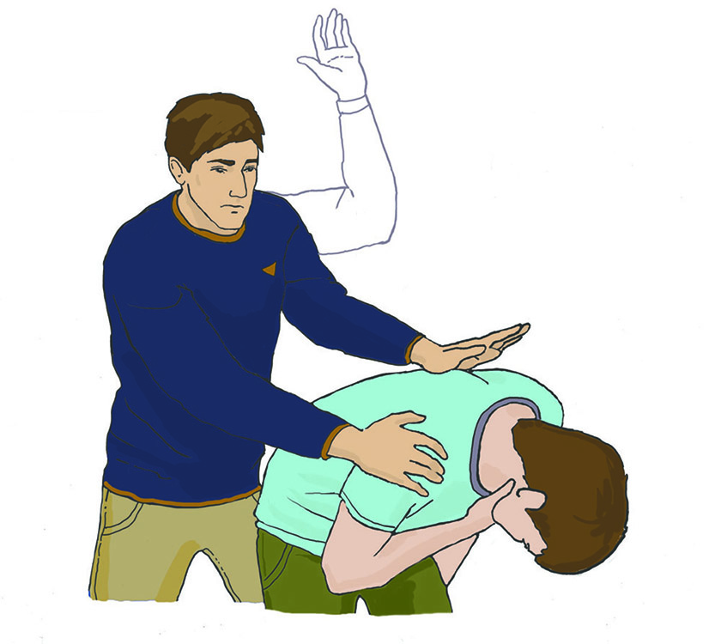
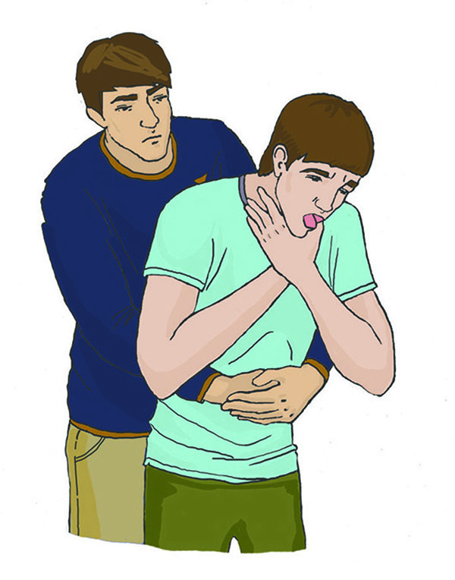
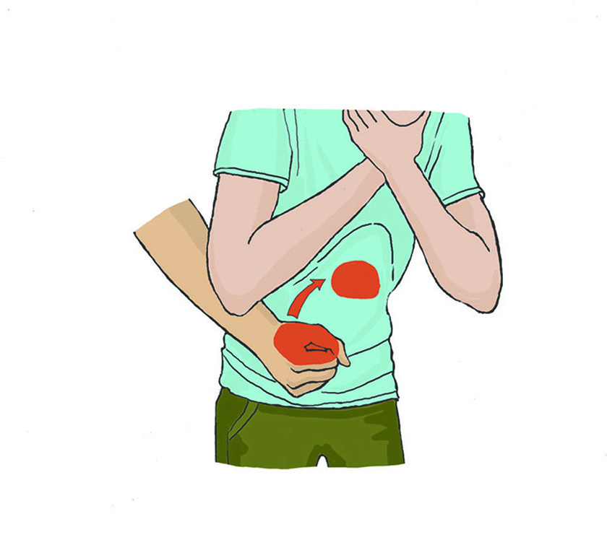
П. 3.5 ИНОРОДНОЕ ТЕЛО В ДЫХАТЕЛЬНЫХ ПУТЯХ
Тема 3 · Прил. № 2 к № 2464 (ред. № 805 с 01.09.2026)
Удары между лопатками
Надавливания на живот

Slide 14
ПЕРВАЯ ПОМОЩЬ ПРИ НАРУШЕНИИ ПРОХОДИМОСТИ ВЕРХНИХ ДЫХАТЕЛЬНЫХ ПУТЕЙ
Тема 3 · Прил. № 2 к № 2464 (ред. № 805 с 01.09.2026)
Удары по спине
Надавливания на грудную клетку

Slide 15
БЛАГОДАРИМ ЗА ВНИМАНИЕ
Notes:
«-»
Благодарим за внимание
«-»

